Slide 1

TIẾNG VIỆT -TUẦN 8
Tập đọc:
NGÀY EM VÀO ĐỘI

Slide 2




Khởi động

Slide 3
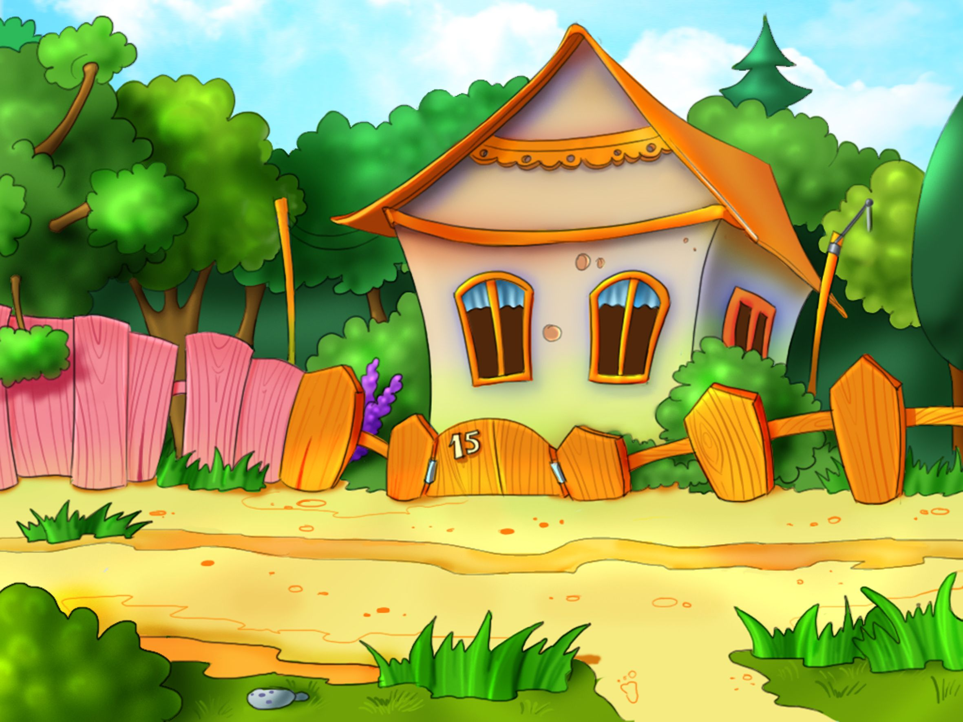
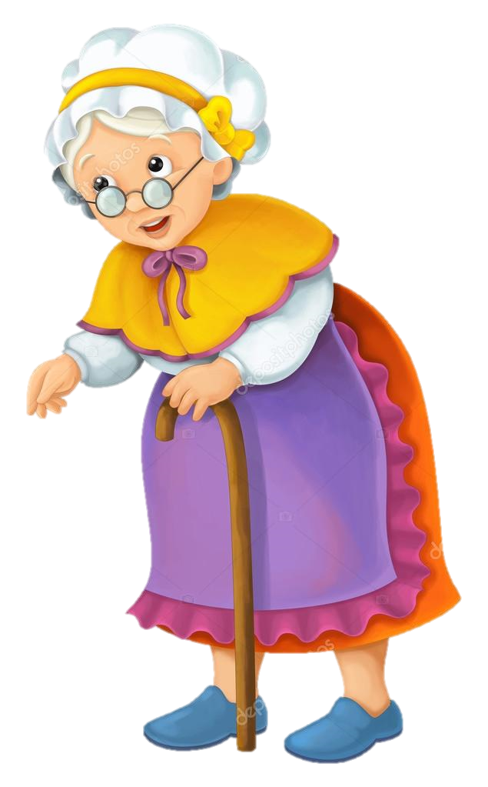
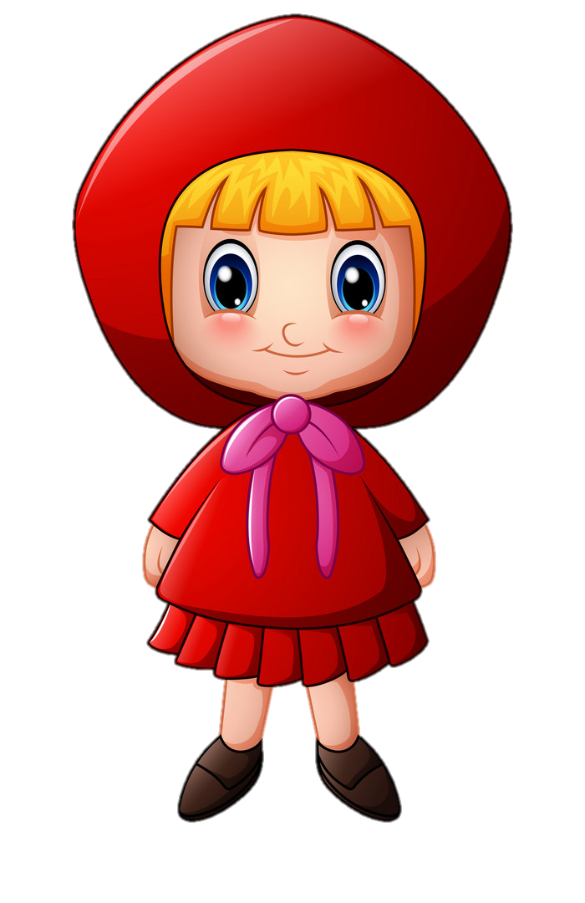

TRÒ CHƠI: CÔ BÉ QUÀNG KHĂN ĐỎ

Slide 4


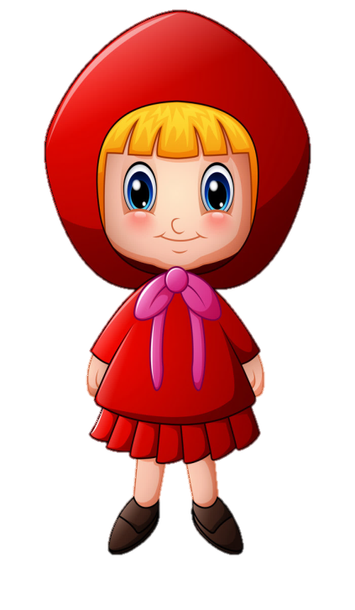

Trên đường đi, con sẽ gặp các con vật, chúng sẽ giúp con đi đúng đường nếu con trả lời đúng các câu hỏi!
Con hãy đem bánh cho bà nhé!
Dạ mẹ
Dạ mẹ, con hiểu rồi!

Slide 5


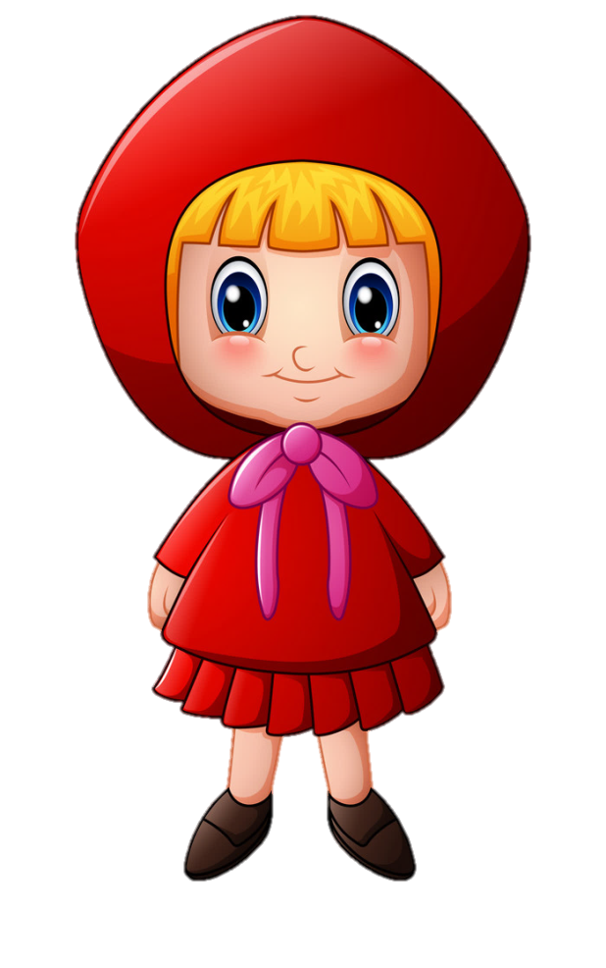
Đọc: Đọc đoạn 1 bài Thư viện
TLCH: Đến trường sau kì nghỉ, các bạn học sinh đã phát hiện ra điều gì tuyệt vời?
Bạn đi qua hết đoạn đường này, bạn sẽ gặpVoi con!
Cảm ơn Khỉ nhé!

Slide 6

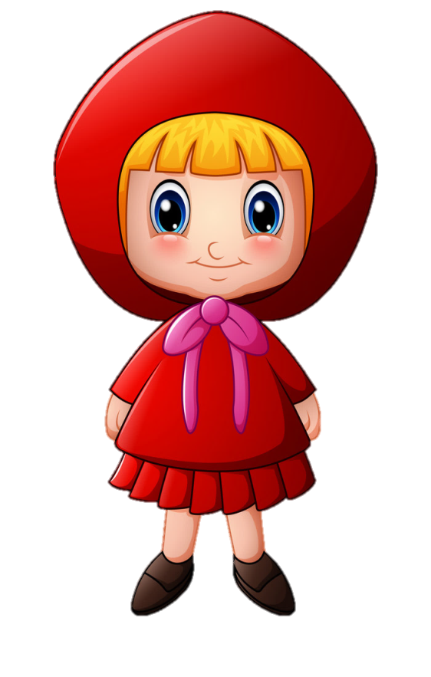

Bạn đi qua hết đoạn đường này, bạn sẽ tới nhà bà nhé!
Đọc: Đọc đoạn 2 bài Thư viện
TLCH: Thầy hiệu trưởng đã dặn các bạn học sinh đã làm được những điều gì?
Cảm ơn Voi nhé!

Slide 7

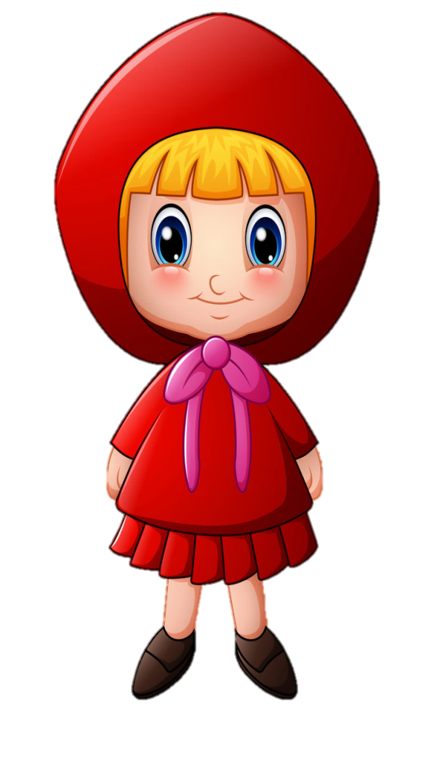
CHÚC MỪNG CÔ BÉ KHĂN ĐỎ

Slide 8
Tập đọc:
NGÀY EM VÀO ĐỘI

Slide 9
KHÁM PHÁ

Slide 10
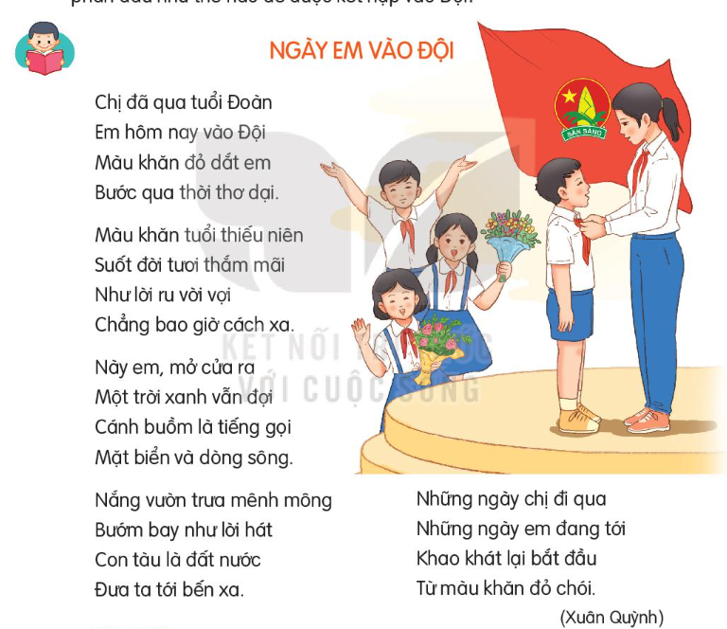
SGK/70

Slide 11





YÊU CẦU CẦN ĐẠT:
1
Đọc đúng và rõ ràng bài thơ Ngày em vào Đội; biết nghỉ hơi ở chỗ ngắt nhịp thơ và giữa các dòng thơ
2
Trả lời được các câu hỏi của bài. Hiểu được nội dung bài thơ.
3
Hình thành thói quen đọc sách, biết tiếp nhận thông tin từ sách và vận dụng vào cuộc sống.

Slide 12

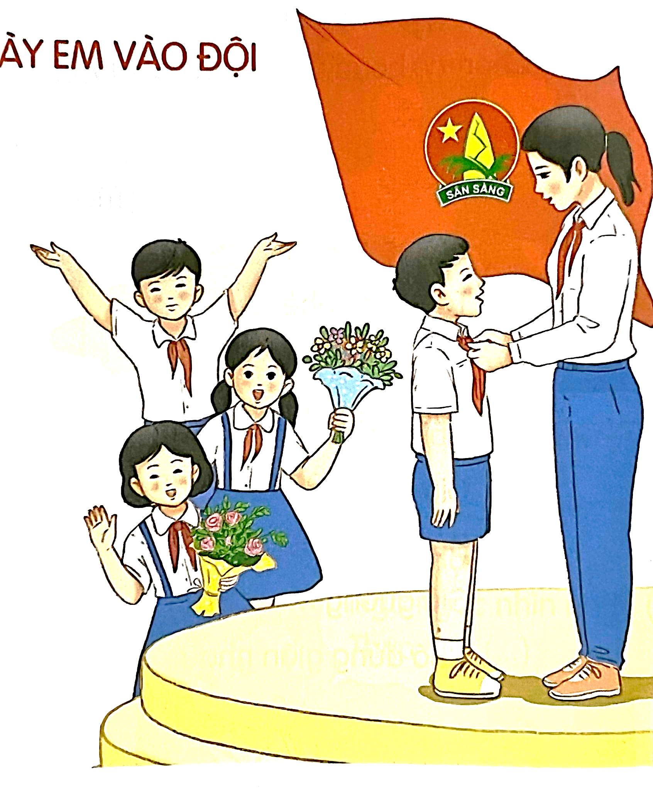
Các bạn học sinh cần phấn đấu như thế nào để được kết nạp vào Đội?

Slide 13


Hoạt động 1:
ĐỌC

Slide 14

Lắng nghe
đọc mẫu

Slide 15

Đọc nối
tiếp đoạn:
Bài 16: Ngày em vào Đội
1
Chị đã qua tuổi Đoàn
Em hôm nay vào Đội
Màu khăn đỏ dắt em
Bước qua thời thơ dại.
2
Màu khăn tuổi thiếu niên
Suốt đời tươi thắm mãi
Như lời ru vời vợi
Chẳng bao giờ cách xa.
3
4
5
Này em, mở cửa ra
Một trời xanh vẫn đợi
Cánh buồm là tiếng gọi
Mặt biển và dòng sông.
Nắng vườn trưa mênh mông
Bướm bay như lời hát
Con tàu là đất nước
Đưa ta tới bến xa.
Những ngày chị đi qua
Những ngày em đang tới
Khao khát lại bắt đầu
Từ màu khăn đỏ chói.

Slide 16
Tìm từ khó đọc:
Bài 16: Ngày em vào Đội
1
Chị đã qua tuổi Đoàn
Em hôm nay vào Đội
Màu khăn đỏ dắt em
Bước qua thời thơ dại.
2
Màu khăn tuổi thiếu niên
Suốt đời tươi thắm mãi
Như lời ru vời vợi
Chẳng bao giờ cách xa.
3
4
5
Này em, mở cửa ra
Một trời xanh vẫn đợi
Cánh buồm là tiếng gọi
Mặt biển và dòng sông.
Nắng vườn trưa mênh mông
Bướm bay như lời hát
Con tàu là đất nước
Đưa ta tới bến xa.
Những ngày chị đi qua
Những ngày em đang tới
Khao khát lại bắt đầu
Từ màu khăn đỏ chói.

Slide 17


Luyện đọc từ khó:
lời ru
nắng
lời hát
đất nước

Slide 18

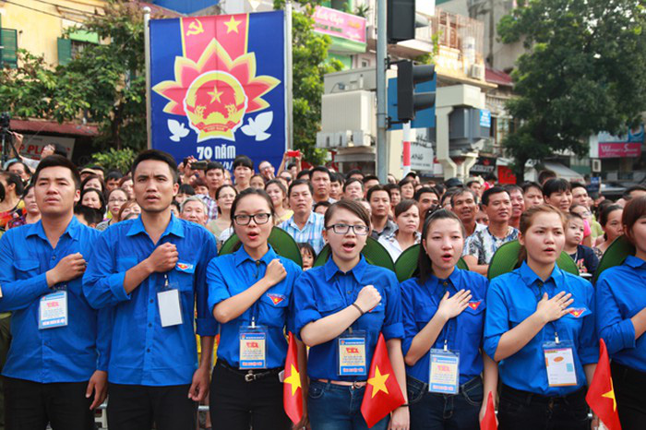




Bài 16: Ngày em vào Đội
Ngắt câu
1
Chị đã qua tuổi Đoàn
Em hôm nay vào Đội
Màu khăn đỏ dắt em
Bước qua thời thơ dại.
Đoàn: chỉ Đoàn Thanh niên Cộng sản Hồ Chí Minh
Đội: chỉ Đội Thiếu niên Tiền phong Hồ Chí Minh

Slide 19
Bài 16: Ngày em vào Đội
Ngắt câu
Màu khăn tuổi thiếu niên
Suốt đời tươi thắm mãi
Như lời ru vời vợi
Chẳng bao giờ cách xa.
2

Slide 20
Bài 16: Ngày em vào Đội
Ngắt câu
Này em, mở cửa ra
Một trời xanh vẫn đợi
Cánh buồm là tiếng gọi
Mặt biển và dòng sông.
3

Slide 21
Bài 16: Ngày em vào Đội
Ngắt câu
4
Nắng vườn trưa mênh mông
Bướm bay như lời hát
Con tàu là đất nước
Đưa ta tới bến xa.

Slide 22
Bài 16: Ngày em vào Đội
Ngắt câu
5
Những ngày chị đi qua
Những ngày em đang tới
Khao khát lại bắt đầu
Từ màu khăn đỏ chói.

Slide 23


* Giọng đọc:
=> Chậm rãi
=> Ngữ điệu nhẹ nhàng.
=> Ngắt nghỉ cuối mỗi dòng thơ.

Slide 24






Luyện đọc
nhóm:
Yêu cầu:
- Phân công đọc theo từng khổ thơ
- Tất cả thành viên đều đọc
- Sửa lỗi cho bạn nếu bạn đọc chưa đúng.

Slide 25
Đọc toàn bài:
Bài 16: Ngày em vào Đội
1
Chị đã qua tuổi Đoàn
Em hôm nay vào Đội
Màu khăn đỏ dắt em
Bước qua thời thơ dại.
2
Màu khăn tuổi thiếu niên
Suốt đời tươi thắm mãi
Như lời ru vời vợi
Chẳng bao giờ cách xa.
3
4
5
Này em, mở cửa ra
Một trời xanh vẫn đợi
Cánh buồm là tiếng gọi
Mặt biển và dòng sông.
Nắng vườn trưa mênh mông
Bướm bay như lời hát
Con tàu là đất nước
Đưa ta tới bến xa.
Những ngày chị đi qua
Những ngày em đang tới
Khao khát lại bắt đầu
Từ màu khăn đỏ chói.

Slide 26
Hoạt động 2:
Tìm hiểu bài

Slide 27




1. Theo em chị muốn nói gì qua 2 câu thơ sau:
Màu khăn đỏ dắt em
Bước qua thời thơ dại.
a. Đeo khăn quàng đỏ sẽ giúp em khôn lớn.
b. Em trưởng thành hơn khi được kết nạp vào Đội.
c. Nêu ý kiến khác của em.

Slide 28
2. Chi tiết nào cho thấy chiếc khăn quàng gắn bó thân thương với người đội viên?
Màu khăn tuổi thiếu niên
Suốt đời tươi thắm mãi
Như lời ru vời vợi
Chẳng bao giờ cách xa.

Slide 29
3. Người chị đã chia sẻ với em niềm vui, mơ ước của người đội viên qua hình ảnh nào?
Này em, mở cửa ra
Một trời xanh vẫn đợi
Cánh buồm là tiếng gọi
Mặt biển và dòng sông.
Nắng vườn trưa mênh mông
Bướm bay như lời hát
Con tàu là đất nước
Đưa ta tới bến xa.

Slide 30

4. Theo em, bạn nhỏ cảm nhận được điều gì qua lời nhắn nhủ của chị ở khổ thơ cuối?
Những ngày chị đi qua
Những ngày em đang tới
Khao khát lại bắt đầu
Từ màu khăn đỏ chói.
Khao khát: mong muốn tha thiết

Slide 31


NỘI DUNG:
Bài thơ thể hiện niềm vui, nỗi xúc động, sự đồng cảm của người chị trước tin em của mình được vào Đội và cảm xúc của bạn nhỏ trước sự kiện quan trọng ở lứa tuổi thiếu niên, nhi đồng.

Slide 32
Hoạt động 3:
Luyện đọc thuộc lòng

Slide 33
Bài 16: Ngày em vào Đội
Đọc thuộc lòng:
1
Chị đã qua tuổi Đoàn
Em hôm nay vào Đội
Màu khăn đỏ dắt em
Bước qua thời thơ dại.
2
Màu khăn tuổi thiếu niên
Suốt đời tươi thắm mãi
Như lời ru vời vợi
Chẳng bao giờ cách xa.
3
4
5
Này em, mở cửa ra
Một trời xanh vẫn đợi
Cánh buồm là tiếng gọi
Mặt biển và dòng sông.
Nắng vườn trưa mênh mông
Bướm bay như lời hát
Con tàu là đất nước
Đưa ta tới bến xa.
Những ngày chị đi qua
Những ngày em đang tới
Khao khát lại bắt đầu
Từ màu khăn đỏ chói.

Slide 34
Hoạt động 4:
Đọc mở rộng

Slide 35
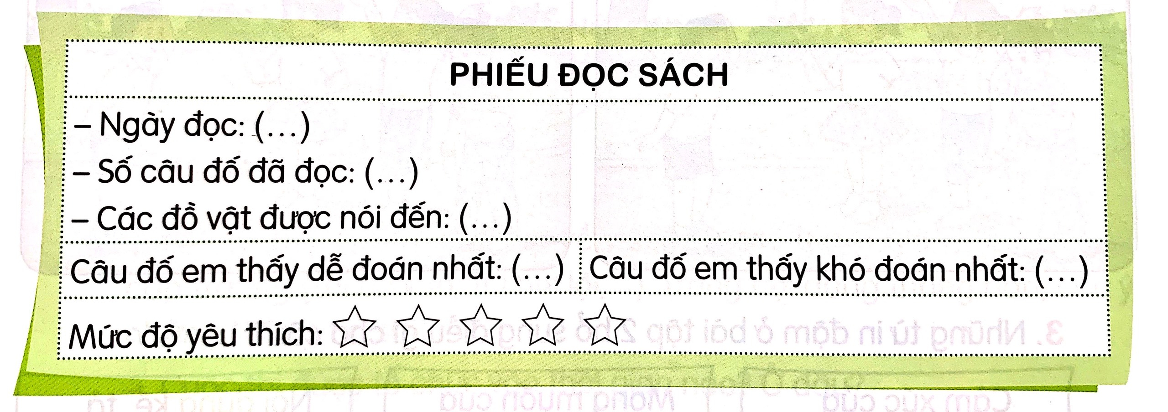
1. Đọc các câu đố về đồ dùng học tập hoặc các đồ vật khác ở trường, viết vào phiếu đọc sách theo mẫu.

Slide 36







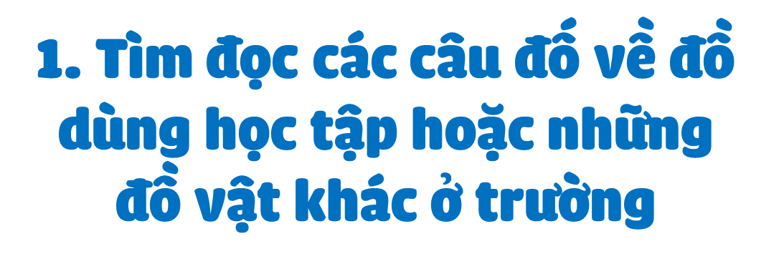



Slide 37









Chú ong chăm chỉ
Chú ong chăm chỉ
Các em hãy trả lời đúng các câu đố để giúp chú ong chở mật từ cây hoa về tổ nhé!
Hoàn thành
Ghi chú: Click vào ô số => hiện câu hỏi.
1
2
3
Notes:
Ghi chú: Click vào ô số => hiện câu hỏi.
Ghi chú: Click vào ô số => hiện câu hỏi.

Slide 38




Cây suôn đuồn đuột
Trong ruột đen thui
Con nít lui cui
Dẫm đầu đè xuống.
(Là cái gì?)
Đáp án:
Cái bút chì
Trở về
Ghi chú: HS trả lời xong click Trở về
1
2
3
4
5

Slide 39
Cày trên đồng ruộng trắng phau
Khát xuống uống nước giếng sâu đen ngòm.
Đố là cái gì?
Đáp án:
Bút máy
Trở về
3
4
5

Slide 40
Đi học lóc cóc theo cùng
Khi về lại bắt khom lưng cõng về.
(Là cái gì?)
Đáp án:
Cái cặp sách
Trở về
2
3
4
5

Slide 41

Cảm ơn các bạn giúp chúng mình nhé! Mật đã đủ cho ngày hôm nay rồi này!

Slide 42


Slide 43
1. Đọc các câu đố về đồ dùng học tập hoặc các đồ vật khác ở trường, viết vào phiếu đọc sách theo mẫu.

Slide 44
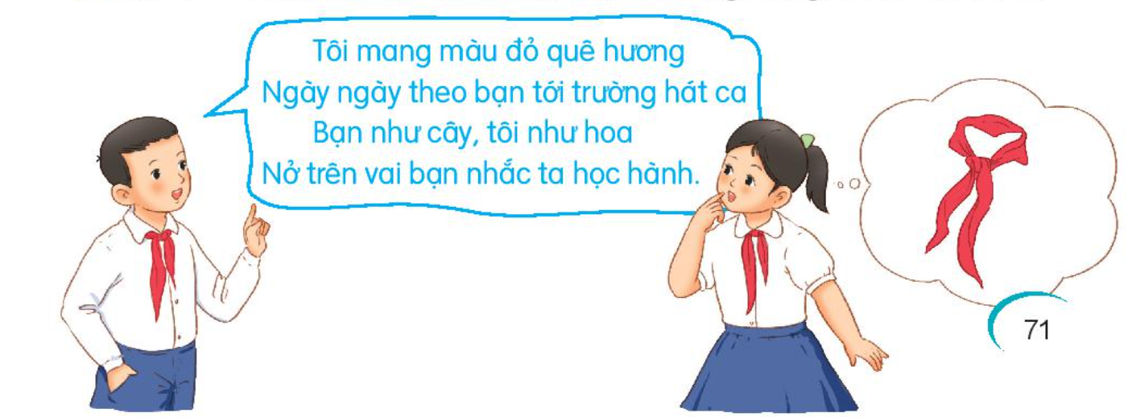
2. Chia sẻ với bạn bè câu đố em tìm được và cùng bạn giải câu đố đó.

Slide 45
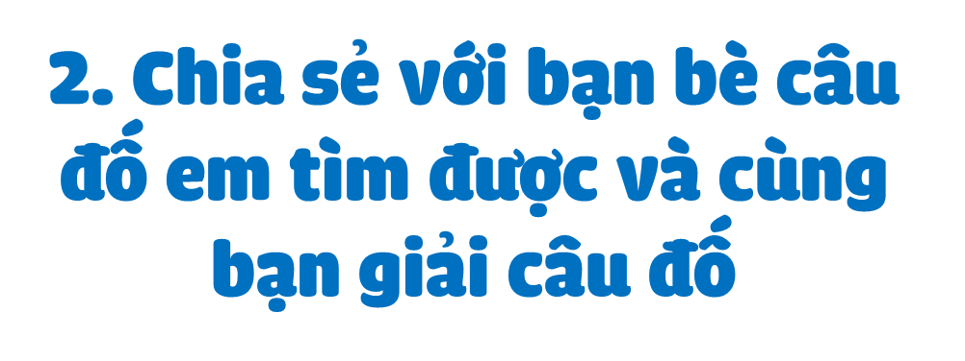

Slide 46






Cùng nhau giải đố hoặc đố nhau
Chia sẻ với bạn các câu đố em tìm được
Ghi vào phiếu đọc sách

Slide 47

HOẠT ĐỘNG TIẾP NỐI:
Tiếp tục tìm hiểu, sưu tầm thêm các câu đố theo chủ đề
Chuẩn bị bài sau: Ôn tập

Slide 48


CHÀO TẠM BIỆT CÁC CON

